Slide 1

Тема: «Сочетания»
"Мудрость не дана человеку от рождения:
она приобретается учением!"
Н.И. Лобачевский

Slide 2
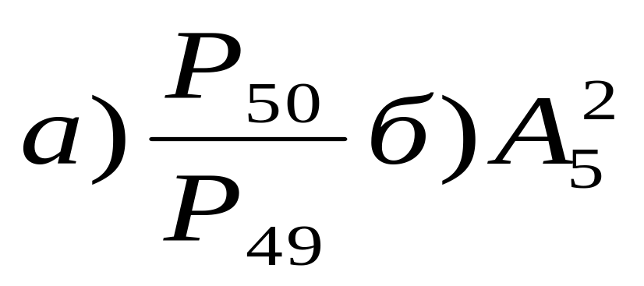
Разминка
Вычислить
а) (50) б) (20)

Slide 3
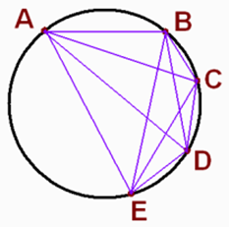
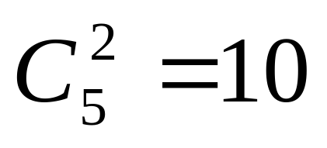
Разминка
На окружности отметили 5 точек:
A; B; C; D; Е.
Сколько получится отрезков, если соединить каждую точку с каждой?

Slide 4
Разминка
Сколькими различными способами можно распределить между 5 лицами две различные путевки в санаторий?

Slide 5
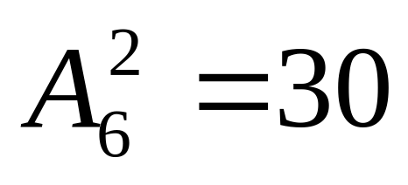
Разминка
Сколькими способами можно распределить две одинаковые путевки между 6 лицами?

Slide 6
Рефлексия
Мне понравился урок, но …
Для меня тема трудная, вот если бы …
Для меня тема легкая, и я …

